Slide 1


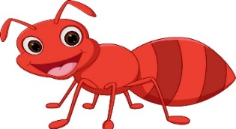


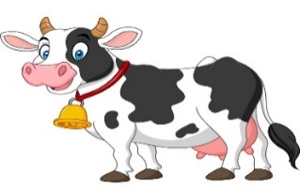


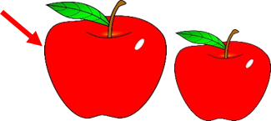

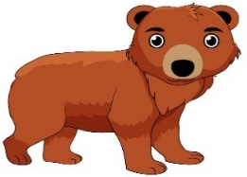

Apple – quả táo
Butterfly – con bướm
Ant – con kiến
Cat – con mèo
Red – màu đỏ
Cow – con bò
Green – màu xanh lá cây
Blue – màu xanh
da trời
Small – nhỏ, bé
Yellow – màu vàng
Big – to, lớn
Orange – màu da cam
Bee – con ong
Brown – màu nâu
Bear – con gấu
Duck – con vịt

Slide 2
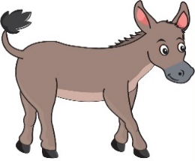
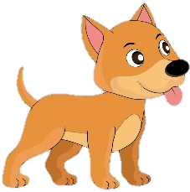
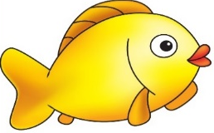
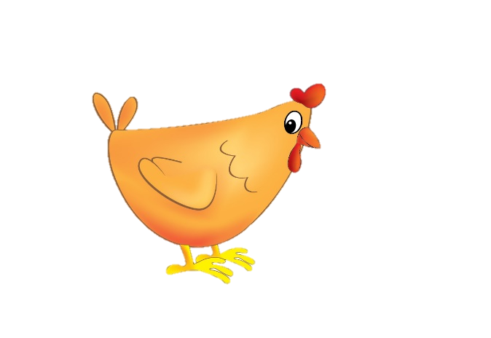
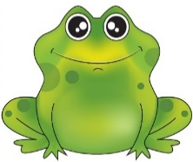
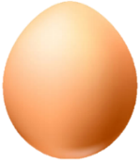

4
Donkey – con lừa
Four – số 4
5
Dog – con chó
Five – số 5
Fish – con cá
Chicken – con gà
Frog – con ếch
Egg – quả trứng
2
Two – số 2
Elephant – con voi
1
3
One – số 1
Three – số 3

Slide 3
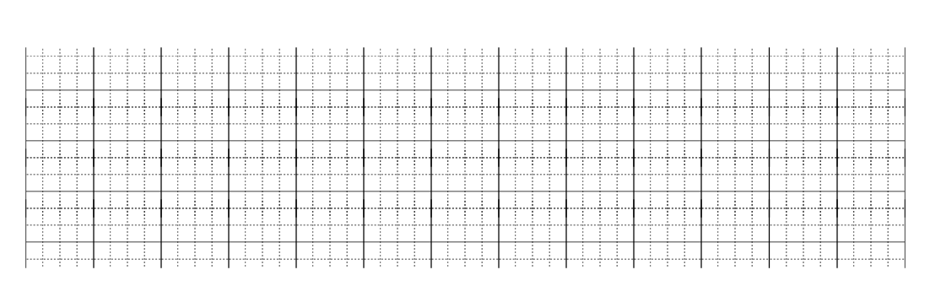
4
Four – số 4
5
Five – số 5
UNIT 6: LETTER F
Vocabulary
Fish [fɪʃ] – con cá
Frog [frɒg] – con ếch

Slide 4
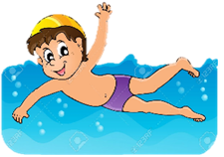


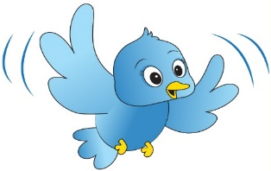
Swim [swɪm] – bơi lội
Run [rᴧn] – chạy
jump [dʒᴧmp] – nhảy
Fly [flaɪ] – bay

Slide 5
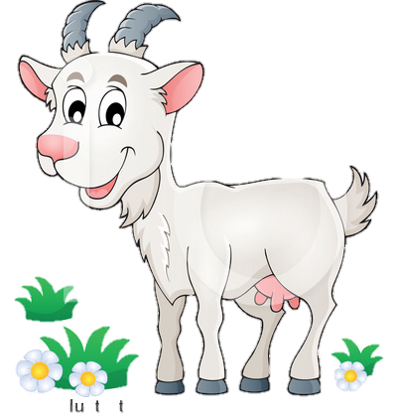
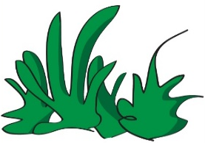
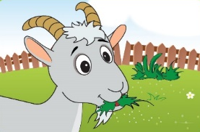
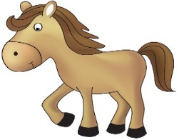
UNIT 7 : LETTER G
Vocabulary
Goat [gәʊt] – con dê
Grass [gra:s] – cỏ
Eat [i:t] – ăn
UNIT 8 : LETTER H
Vocabulary
Horse [hͻ:s] – con ngựa

Slide 6


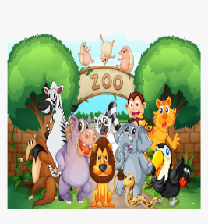

Hippo [‘hɪpәʊ] – con hà mã
Farm [fa:m] – trang trại
Zoo [zu:] – vườn thú
Box [bɒks] – hộp, thùng

Slide 7



On [ɒn]– ở trên, trên
Tree [tri:] – cây
UNIT 9 : LETTER I
Vocabulary
inkpot [‘ɪƞkpɒt] – lọ mực
ink [ɪƞk] – mực

Slide 8



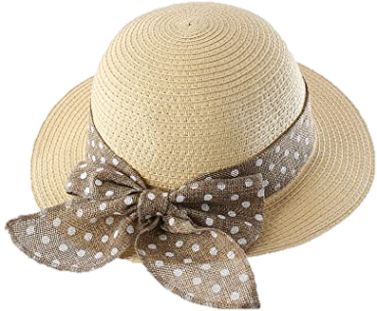
Book [bʊk] – quyển sách
Pen [pen] – bút mực
Bag [bæg] – cặp sách
UNIT 10 : LETTER J
Vocabulary
Hat [hæt] – cái mũ

Slide 9
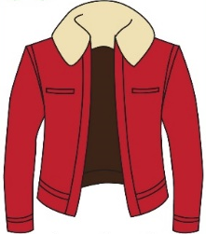
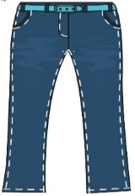
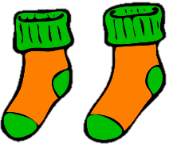

jacket [‘dʒækɪt] – áo khoác
jeans [dʒi:nz] – quần bò
socks [sɒks] – đôi tất
UNIT 11 : LETTER K
Vocabulary
ball [bͻ:l] – quả bóng

Slide 10


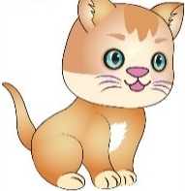
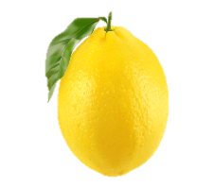
kite [kaɪt] – cái diều
doll [dɒl] – búp bê
kitten [‘kɪtn] – con mèo con
UNIT 12 : LETTER L
Vocabulary
lemon [‘lemәn] – quả chanh thể

Slide 11
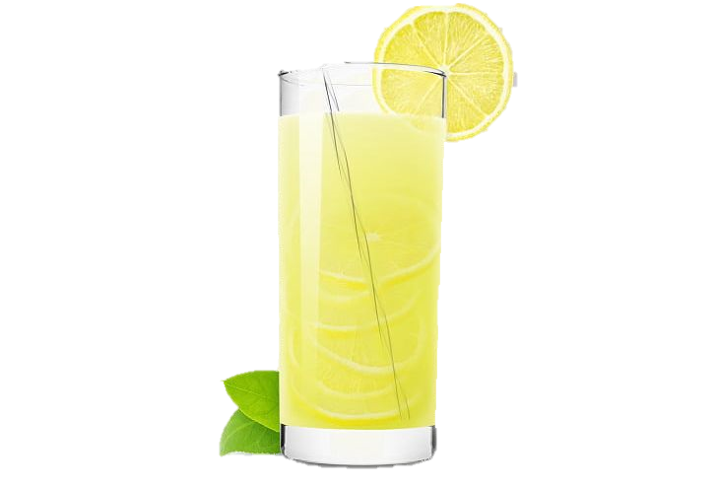
lemonade [lemә ‘neɪd] – nước chanh
6
six [sɪks] – số 6
7
seven [‘sevn] – số 7
8
eight [eɪt] – số 8

Slide 12


9
nine [naɪn] – số 9
10
ten [ten] – số mười
UNIT 13 : LETTER M
Vocabulary
mum [mᴧm] – mẹ
dad [dæd] – bố

Slide 13


sister [sɪstә(r)] – chị, em gái
mouth [maʊθ] – cái miệng
THANK YOU

